Slide 1
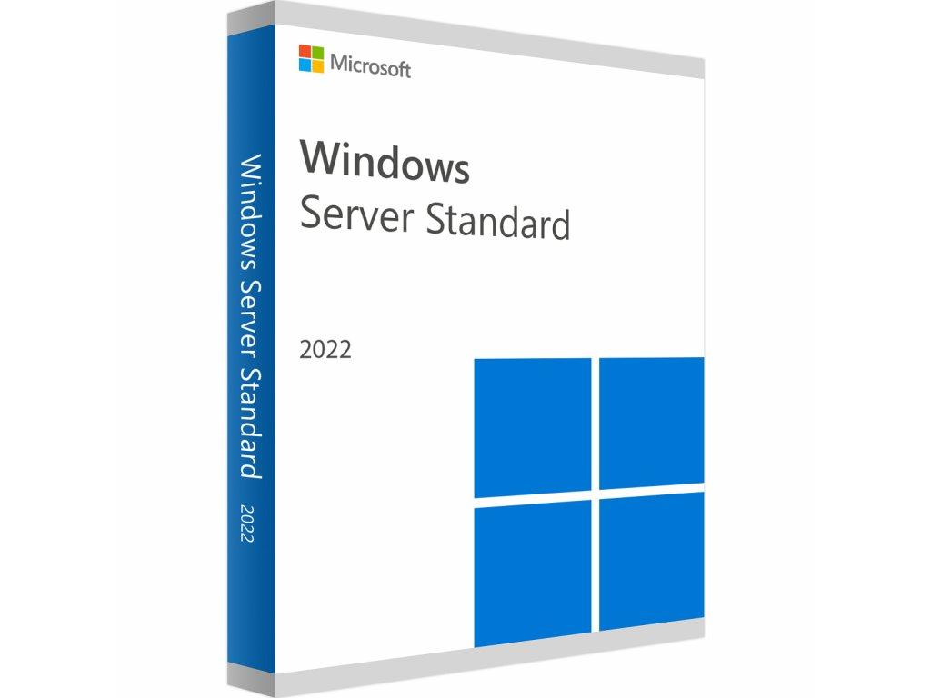
hardwarové požadavky na windows server

Slide 2
Význam správných hardwarových požadavků
Správně dimenzovaný hardware je klíčový pro optimalizaci výkonu a spolehlivosti Windows Serveru.
Nesprávný hardware může vést k problémům jako jsou pomalý výkon, nestabilita a nespolehlivost systému.
Proto je důležité pečlivě zvážit a dodržovat doporučené hardwarové specifikace.

Slide 3
Kompletní požadavky
RAM: 512 MB minimum
Procesor: 1,4 GHz 64bitový procesor kompatibilní s instrukční sadou x64, podporuje NX a DEP, podporuje CMPXCHG16b, LAHF/SAHF a PrefetchW, podporuje druhou úroveň adresového překladu (EPT nebo NPT)
Síťové adaptéry: Ethernetový adaptér s minimální propustností 1 gigabit za sekundu, kompatibilní s architekturou PCI Express
Diskový prostor: minimálně 32 GB pro úspěšnou instalaci
Trusted Platform Module

Slide 4
Procesor
Procesor je jedním z nejdůležitějších komponentů pro běh Windows Serveru.
Více jáder je vhodnější pro běh aplikací s vysokou zátěží.
Vysoký počet vláken v procesoru je ideální pro virtualizaci prostředí.
Vysoká frekvence v procesoru je vhodná pro aplikace s vysokými požadavky na výkon.
V datových centrech jsou zase vhodné procesory s nižší spotřebou energie.

Slide 5
Paměť
Dostatečné množství paměti je klíčové pro optimální výkonu Windows Serveru.
Doporučené množství paměti pro Windows Server 2019 Standard je minimálně 8 GB.
Pro virtualizaci prostředí je vhodné mít více paměti.
Nedostatek paměti může vést k pomalému výkonu a nestabilitě systému.
Větší množství paměti umožňuje běh více aplikací současně.

Slide 6
Úložiště
Hard disky jsou vhodné pro ukládání velkého množství dat.
SSD disky jsou vhodné pro aplikace s vysokými nároky na rychlost čtení a zápis dat.
NVMe disky jsou nejrychlejší typy disků a jsou vhodné pro aplikace s extrémními nároky na výkon.
RAID pole umožňují zajištění redundance dat a zvýšení výkonu.

Slide 7
Síťové rozhraní
Síťové rozhraní je důležité pro připojení Windows Serveru k síti.
Moderní síťové technologie jsou 10GbE, 40GbE a umožňují vysokorychlostní přenos dat.
Zastaralá síťová rozhraní mohou omezovat vysokorychlostní přenos dat.
Pro virtualizaci prostředí je vhodné mít více síťových rozhraní.
Síťová rozhraní s podporou protokolu TCP/IP jsou nezbytná pro připojení k internetu.

Slide 8
Grafická karta
Grafické karty jsou volitelným komponentem pro Windows Server.
Jsou vhodné pro aplikace s vysokými nároky na grafický výkon.
Integrace grafických karet může zvýšit výkon aplikací.
Nevýhodou integrace grafických karet je zvýšená spotřeba energie.

Slide 9
Zálohovací zařízení
Zajišťuje bezpečnost dat v prostředí Windows Serveru.
Jde zálohovat pomocí externí disků, pásek a cloudových řešení.
Zálohování dat by mělo být pravidelné a zahrnovat všechna důležitá data.
Obnova dat zálohovaných na externích zařízeních může trvat dlouho.

Slide 10
Redundance
Opatření, která slouží k zajištění minimalizace rizika výpadků.
Implementace redundance v hardwaru může zvýšit stabilitu a dostupnost Windows Serveru.
Redundance může být implementována na úrovni napájení, úložiště nebo síťových rozhraní.
Implementace redundance může být nákladná.
Může být implementována pomocí hardwarových i softwarových řešení.

Slide 11
Řízení teploty a chlazení
Pasivní chlazení je vhodné pro méně výkonné servery s nižší spotřebou energie.
Aktivní chlazení je vhodné pro výkonnější servery s vyšší spotřebou energie.
Nedostatečné chlazení může vést k přehřátí hardwaru a jeho selhání.
Správné chlazení a řízení teploty mohou prodloužit životnost hardwaru.

Slide 12
Zabezpečení hardwaru
Zabezpečení hardwaru je klíčové pro zajištění bezpečnosti dat v prostředí Windows Serveru.
Různá zabezpečovací opatření jsou např. šifrování dat, biometrické ověřování a správa oprávnění.
Zabezpečení hardwaru by se mělo pravidelně aktualizovat.

Slide 13
Správa hardwaru
Nástroje pro správu hardwaru zahrnují např. správce zařízení, správce serverů a správce disků.
Správa hardwaru by měla být pravidelná a zahrnovat monitorování výkonu a stav hardwaru.

Slide 14
Testování a ověřování kompatibility
Různé testovací postupy zahrnují např. testování výkonu, testování kompatibility s ovladači a testování kompatibility s aplikacemi
Mělo by být pravidelné a zahrnovat všechny důležité komponenty hardwaru.

Slide 15
Optimalizace hardwaru
Optimalizace hardwaru je klíčová pro zajištění optimálního výkonu a stability Windows Serveru.
Možnosti optimalizace hardwaru zahrnují např. úpravu nastavení BIOSu, úpravu nastavení výkonu a úpravu nastavení síťových rozhraní.
Měla by se provádět opatrně a s ohledem na bezpečnost a stabilitu systému.

Slide 16
Děkuji za pozornost
Odkazy:
https://learn.microsoft.com/en-us/windows-server/administration/performance-tuning/hardware/
https://activedirectorypro.com/server-and-hardware-monitoring-tools/
https://howto.hyonix.com/article/how-to-monitor-system-resources-on-a-windows/
Windows System Resource Manager Overview | Microsoft Learn
https://en.m.wikipedia.org/wiki/Windows_System_Resource_Manager
What are the server requirements for Windows Server 2022? (softtrader.eu)

